Slide 1

BASÍLICA NOTRE-DAME DE MONTREAL
CANADÁ

Slide 2
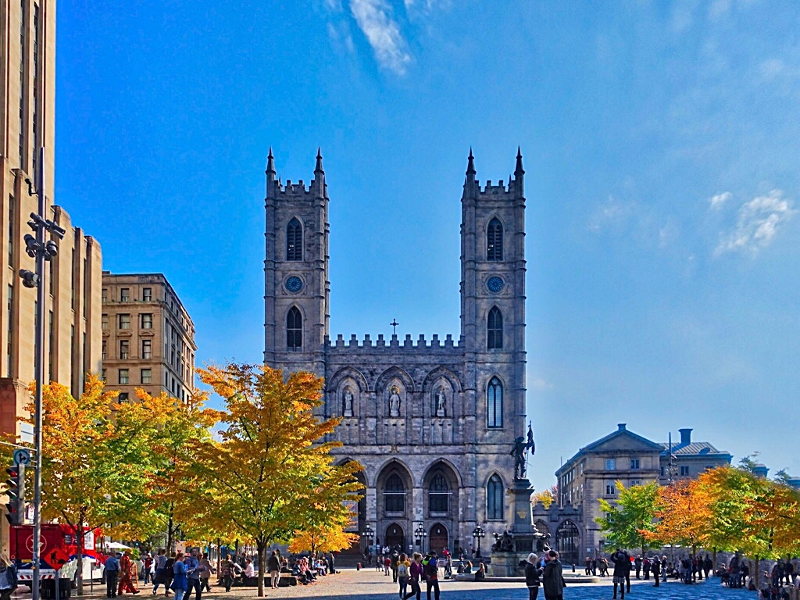

Slide 3
Notre-Dame de Montreal, situada en el distrito de Ville-Marie en la ciudad de Montreal, es la iglesia-madre de Montreal. Auténtica galería de arte religioso, la riqueza de sus adornos no tiene equivalente en Montreal. es uno de los más preciados patrimonios religiosos de Quebec. Bajo la gloria de los sulpicianos los entonces Señores de la Isla de Montreal, la iglesia conoció numerosas etapas de construcción. El Superior de los sulpicianos de la época, François Dollier Casson, es encargado de hacer el plano de la primera iglesia parroquial. Estuvo situada en el eje de la Rue Notre Dame. Su construcción se inició en 1672, y es ampliada por primera vez en 1708. En el sur de esta primera iglesia, se construye con medios nuevos una basílica de piedra de talla. Debemos su concepción al arquitecto James O'Donnell, de Nueva York. Es de estilo neogótico. Su construcción se inicia en 1824 y la terminación se hará en 1829, fecha de la inauguración oficial.
El año siguiente, es destruida la primera iglesia; lo que generará el espacio de la Plaza de armas de Montreal que conocemos hoy con su Monumento Maisonneuve, rodeada de edificios elevados. Los 2 campanarios, dibujados por el arquitecto Juan Ostell, serán añadidos entre 1841 y 1843. Fue durante mucho tiempo fue el templo más vasto en América del Norte, de todas las creencias. En 1910, acoge el congreso eucarístico de Montreal. En el momento de su viaje en Montreal en 1982, el papa Juan Pablo II ascenderá la iglesia al rango de basílica menor.
Notes:
3

Slide 4
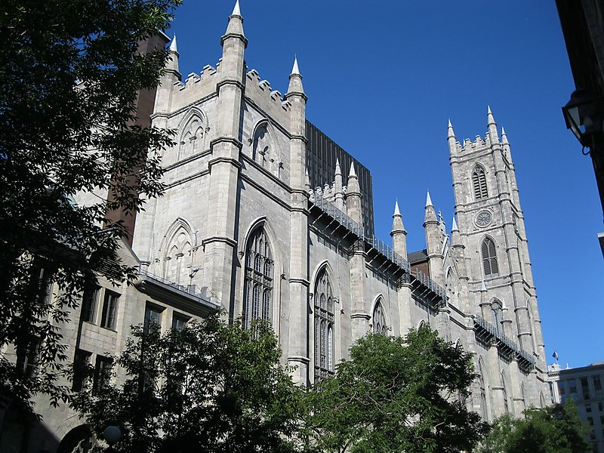

Slide 5
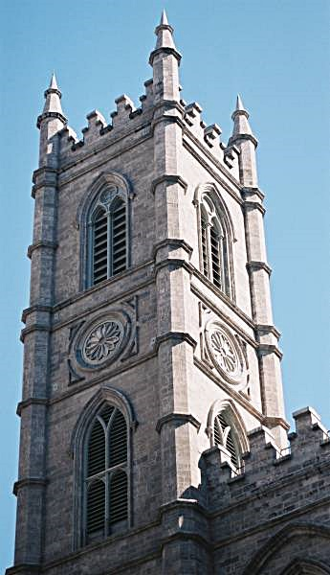
En la capilla de Sagrado Corazón, reconstruida en 1980 después de un incendio, hay un retablo de bronce de Charles Daudelin. La Basílica es la primera iglesia de estilo neo-gótico de todo Canadá y es la iglesia más importante de Montreal. Su decoración está inspirada en la Sainte Chapelle de Paris, y se conforma por un mobiliario refinado y obras de arte religiosas. Abundan los colores azules y dorado. Su techo es una bóveda de color azul intenso decorado con estrellas doradas. Resaltan sus vitrales realizados en Francia que representan escenas de la vida religiosa y social de Ville Marie (antigua ciudad de Montreal). El púlpito de madera es otra de las joyas que alberga la Basílica Notre Dame en su interior, en donde antiguamente el padre subía a dar el sermón y su voz se escuchaba por toda la Basílica sin necesidad de micrófonos. Otro de los elementos imponentes de la iglesia es el órgano tipo francés de tracción mecánica compuesto por 7.000 tubos. La consola actual del órgano data de 1962.
Notes:
5

Slide 6
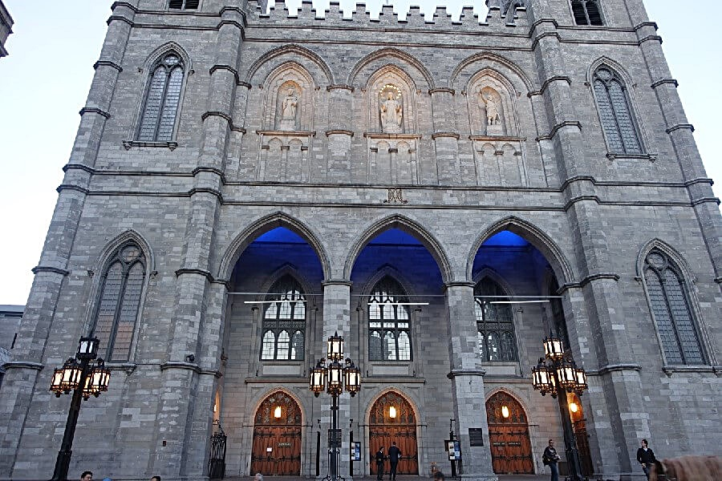

Slide 7
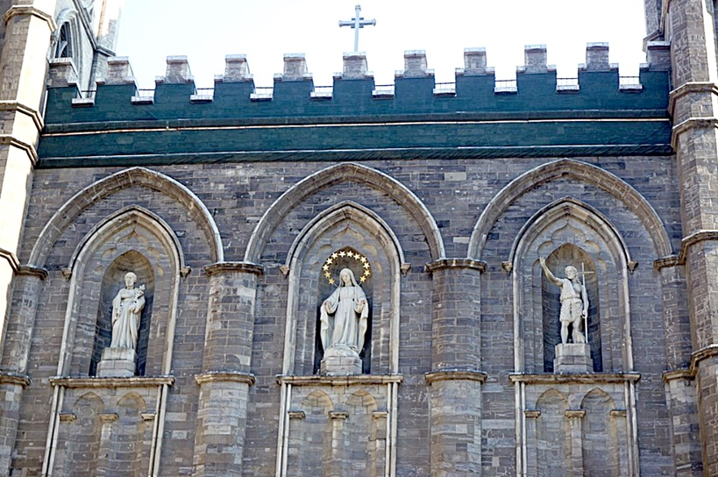

Slide 8
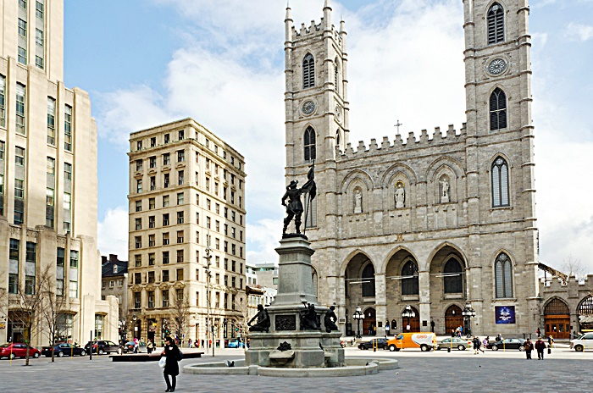

Slide 9
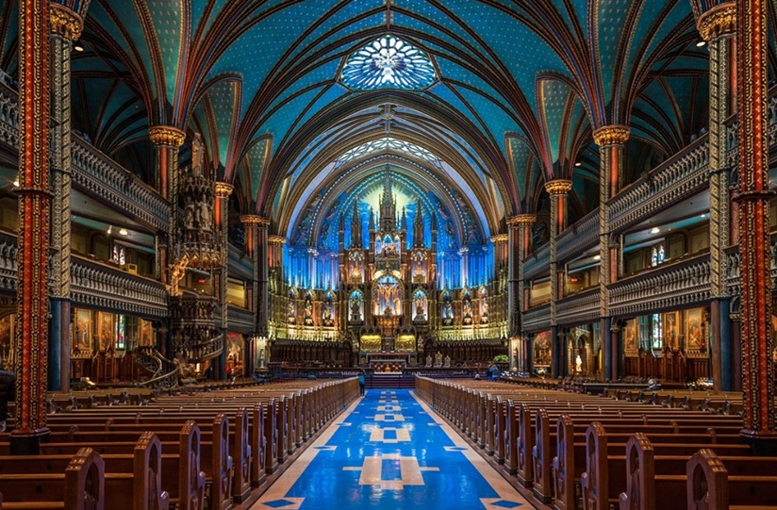

Slide 10
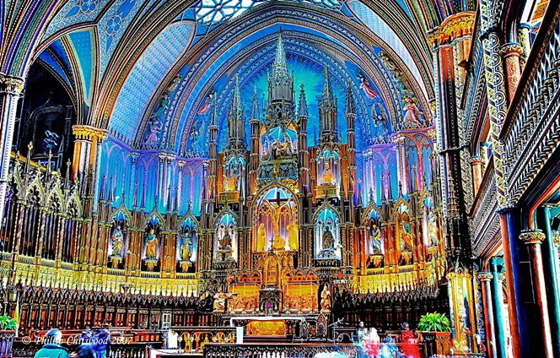

Slide 11
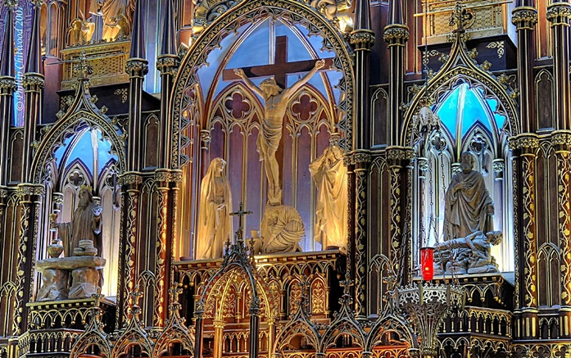

Slide 12
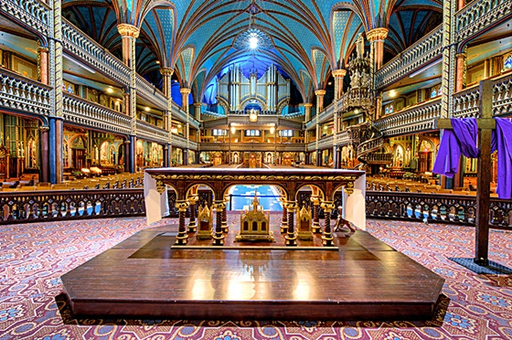

Slide 13
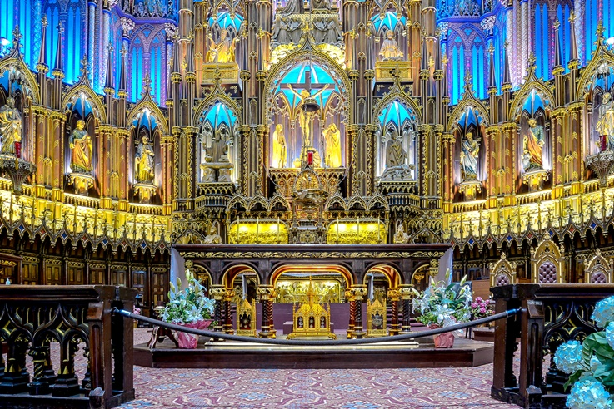

Slide 14
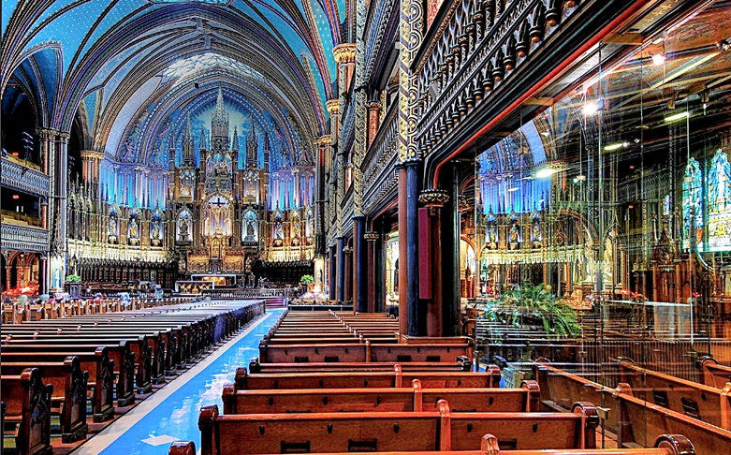

Slide 15
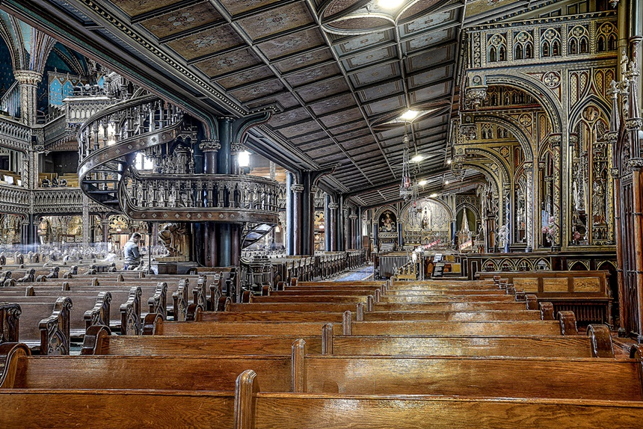

Slide 16
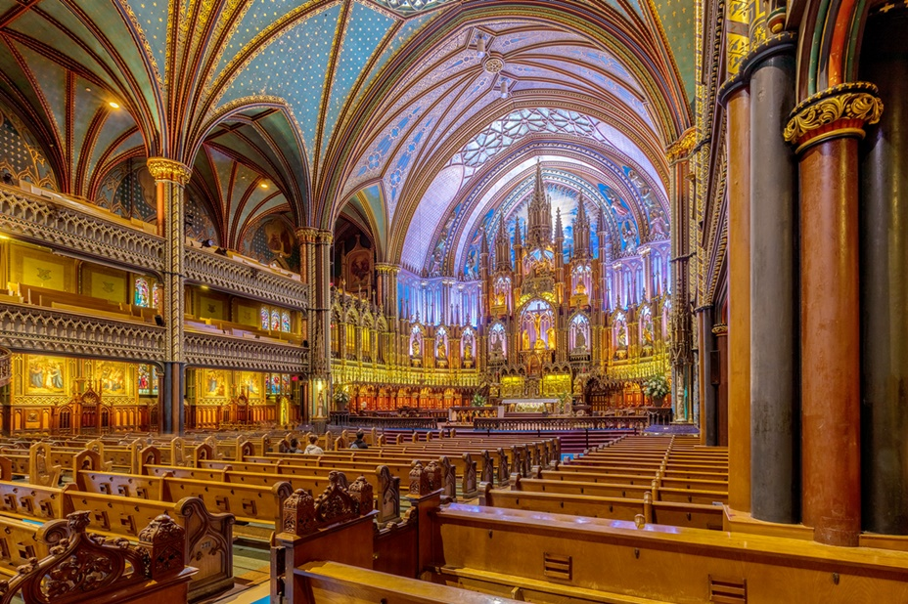

Slide 17
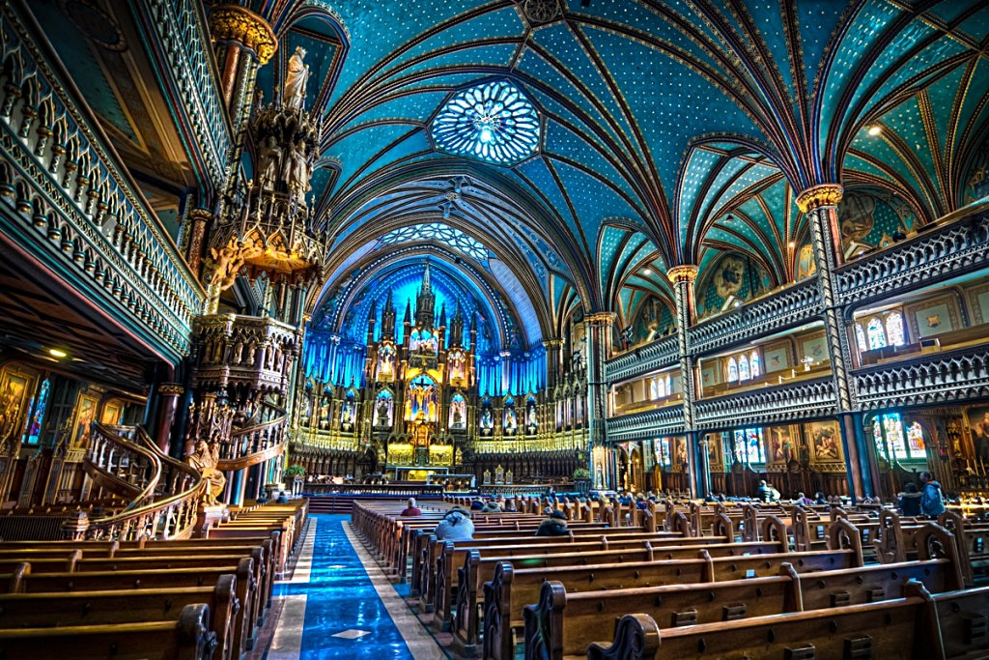

Slide 18
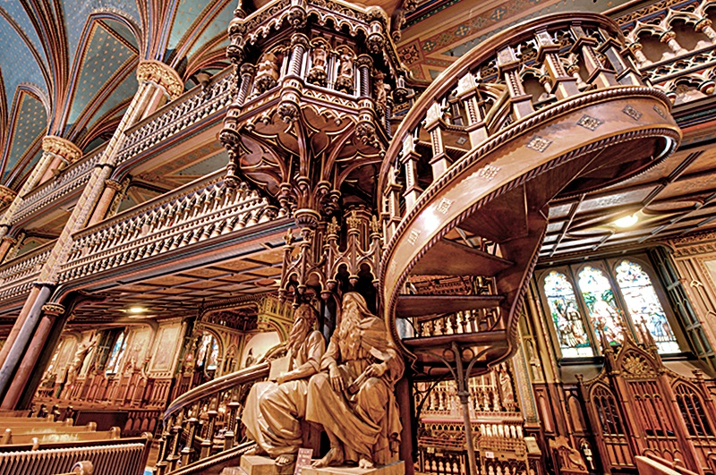

Slide 19
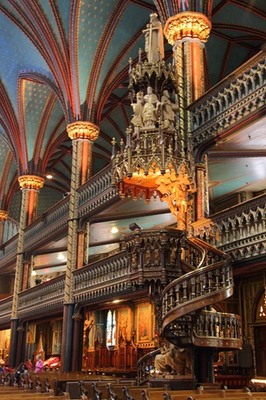
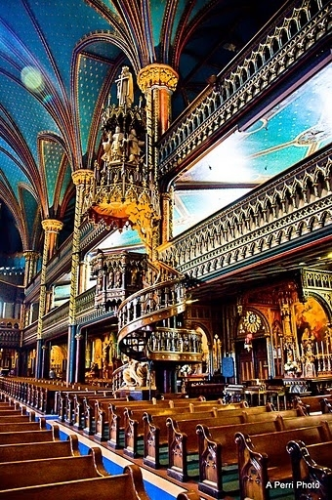

Slide 20
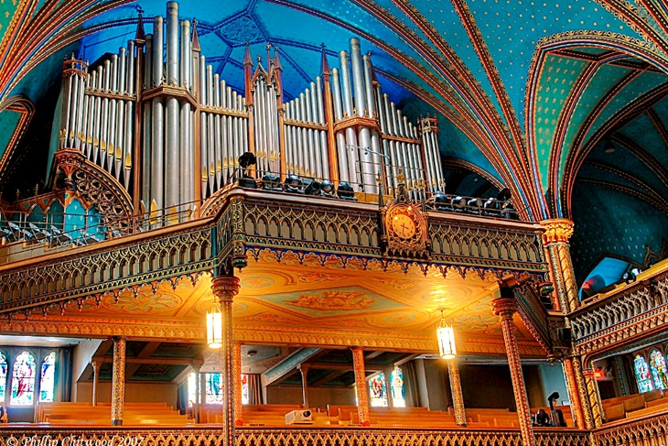

Slide 21
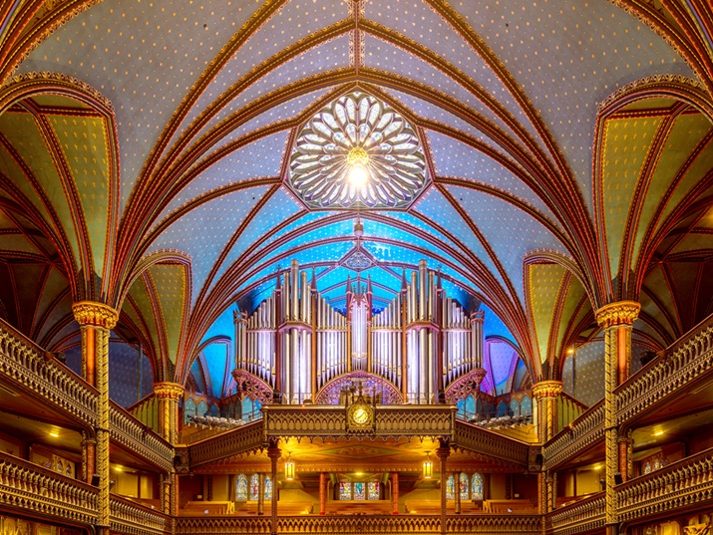

Slide 22
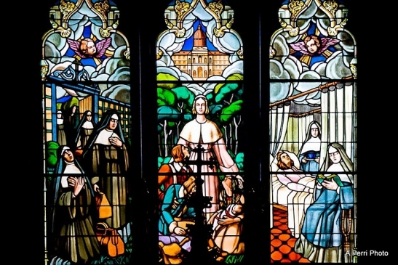

Slide 23
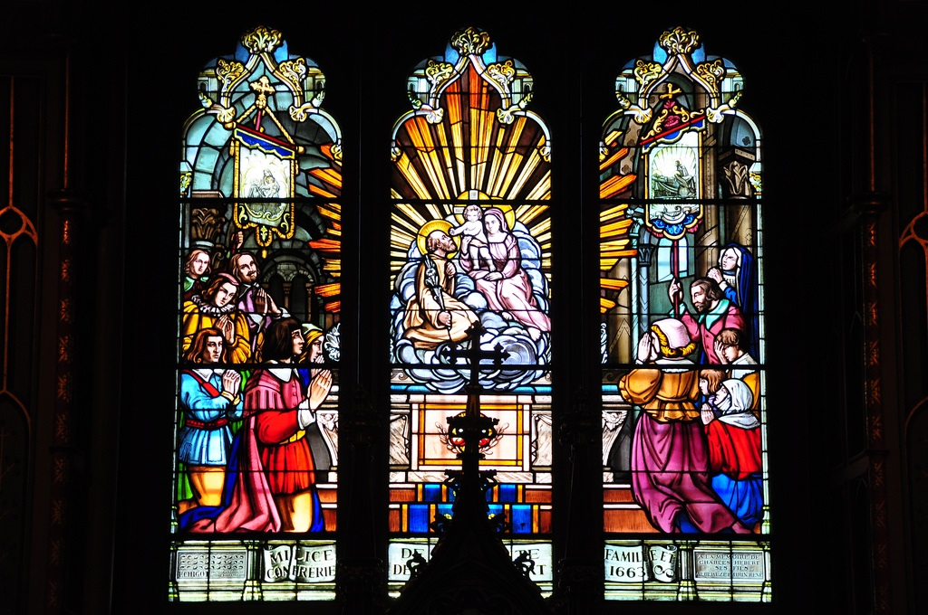

Slide 24
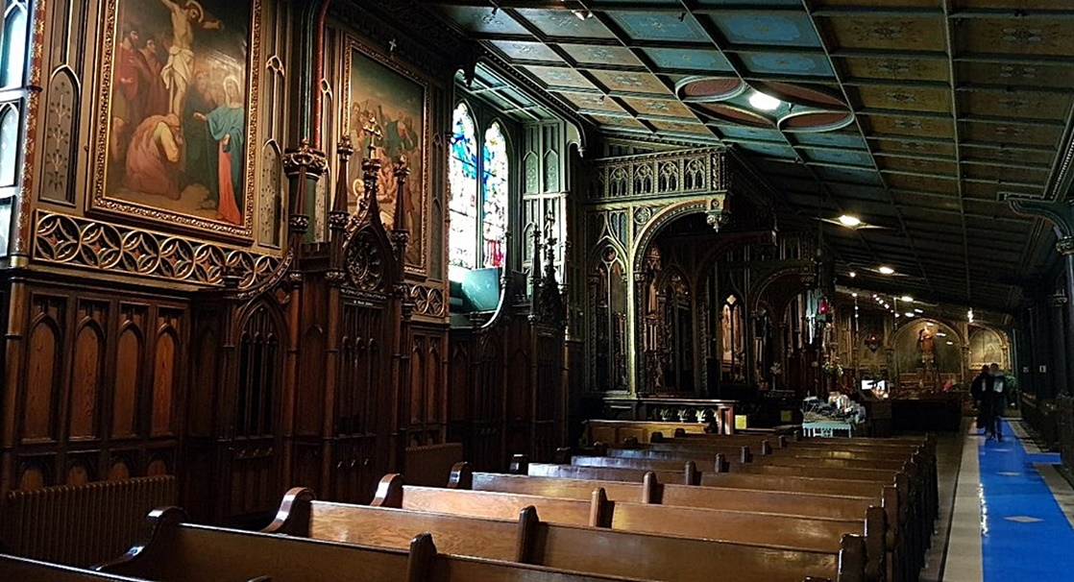

Slide 25
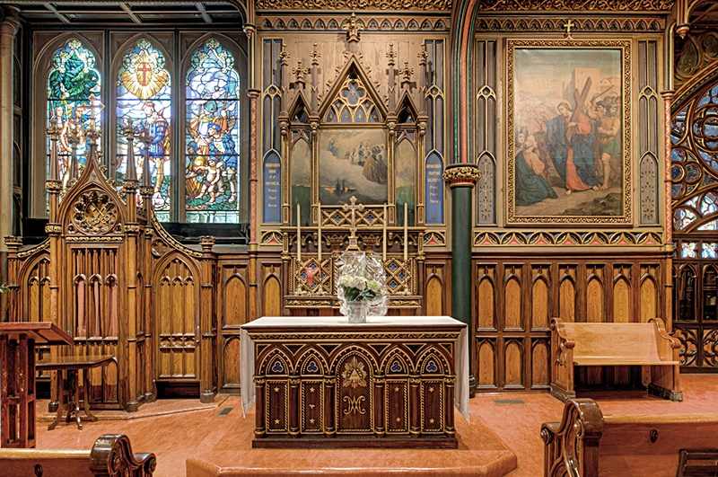

Slide 26
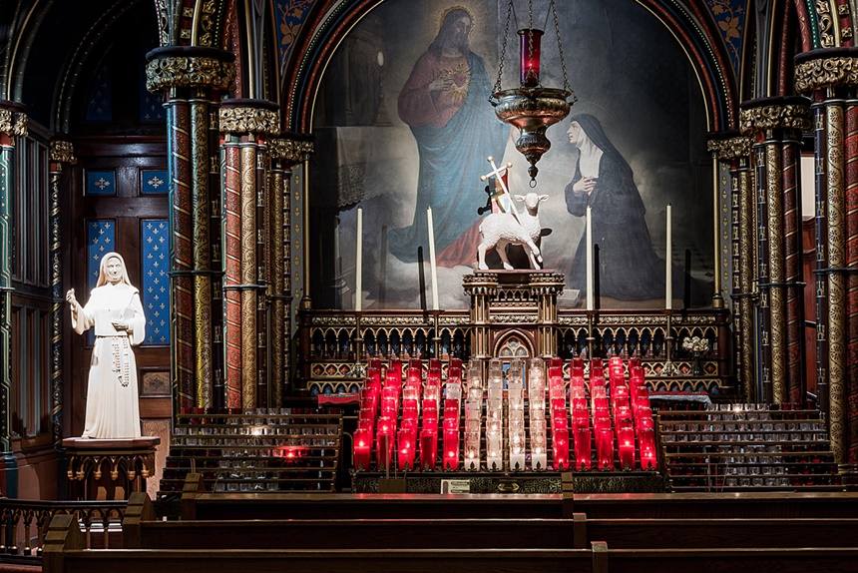

Slide 27
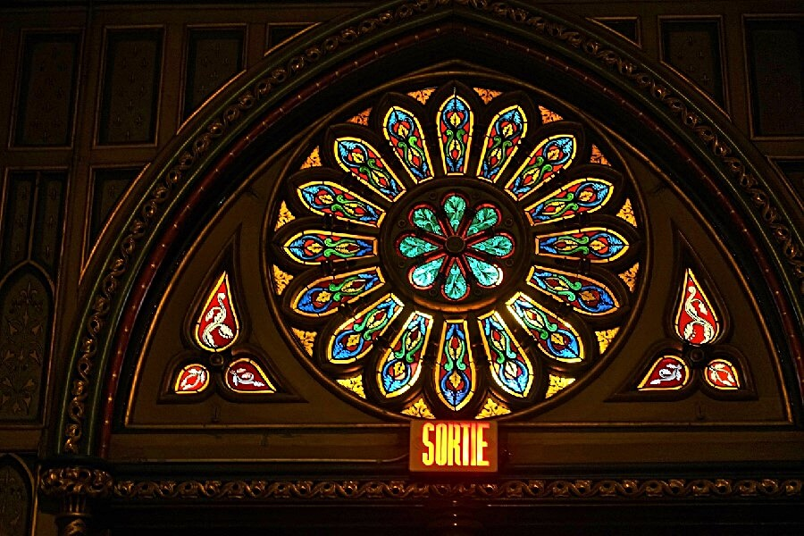

Slide 28
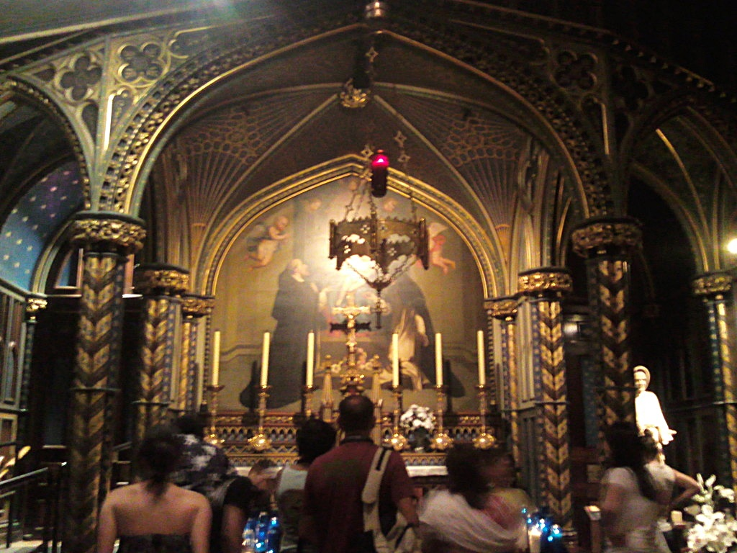

Slide 29
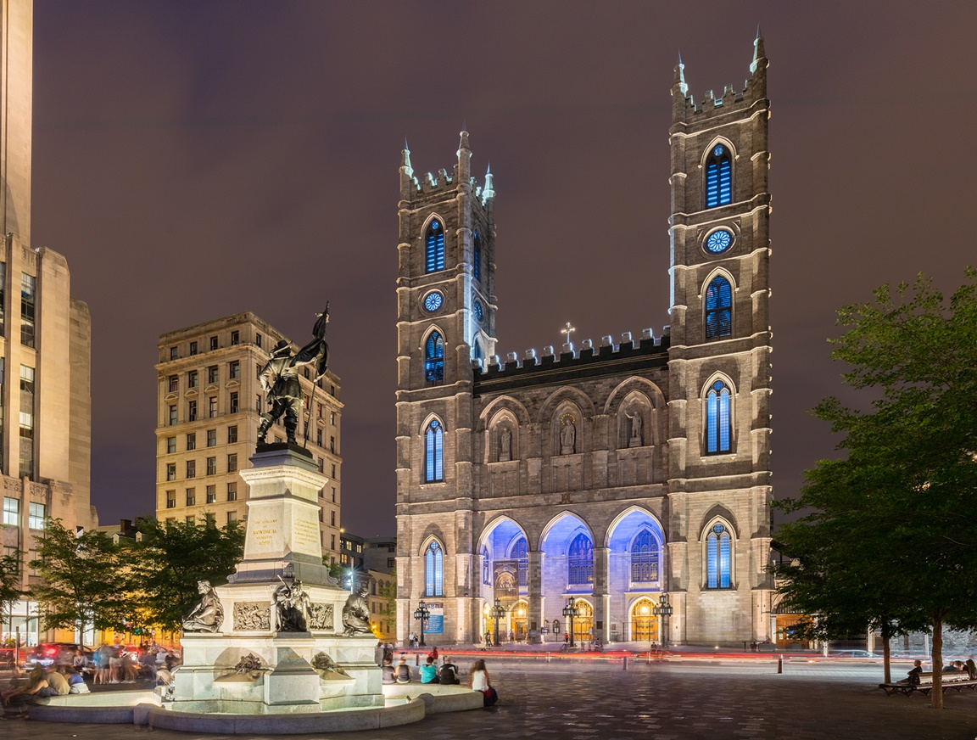

Slide 30

GRACIAS POR TU VISITA
Y QUE TENGAS UN BUEN DÍA
VICTOR NOVELLÓN

Slide 31







¿Te ha gustado?
Puedes ver más entrando
Aquí
Además puedes recibir powerpoints en tu correo electrónico suscribiéndote aquí:

